Slide 1


Slide 2
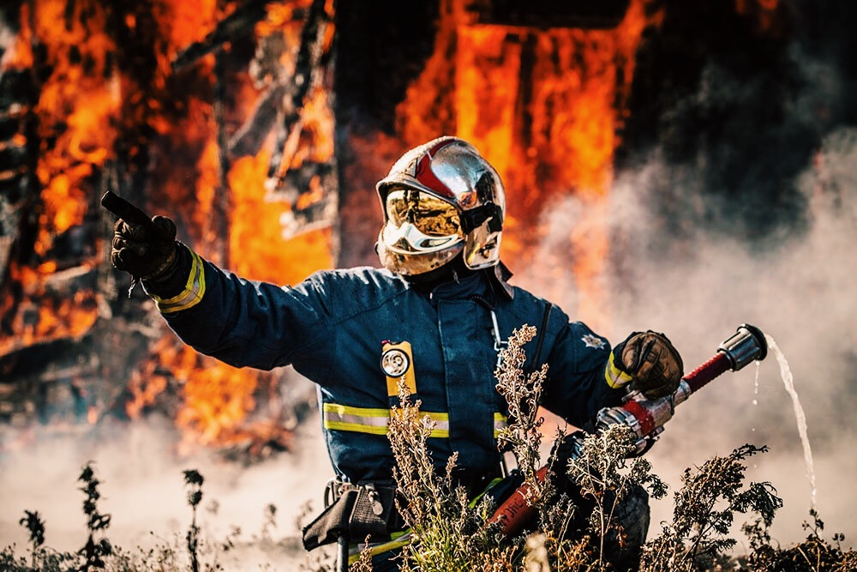
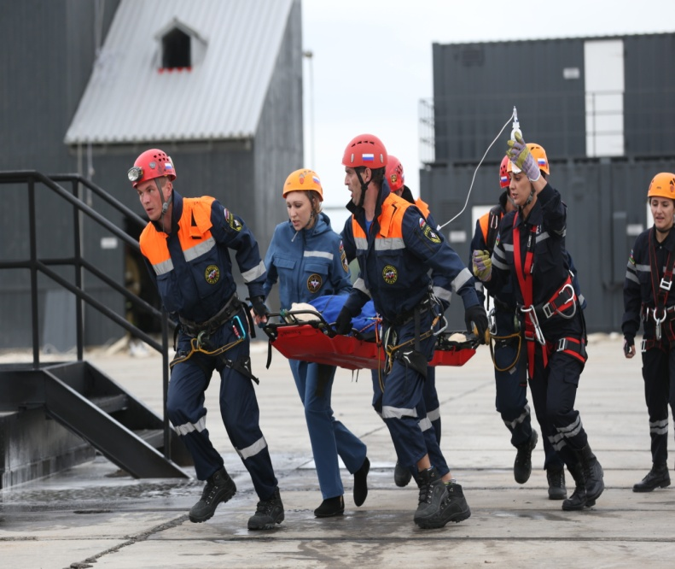
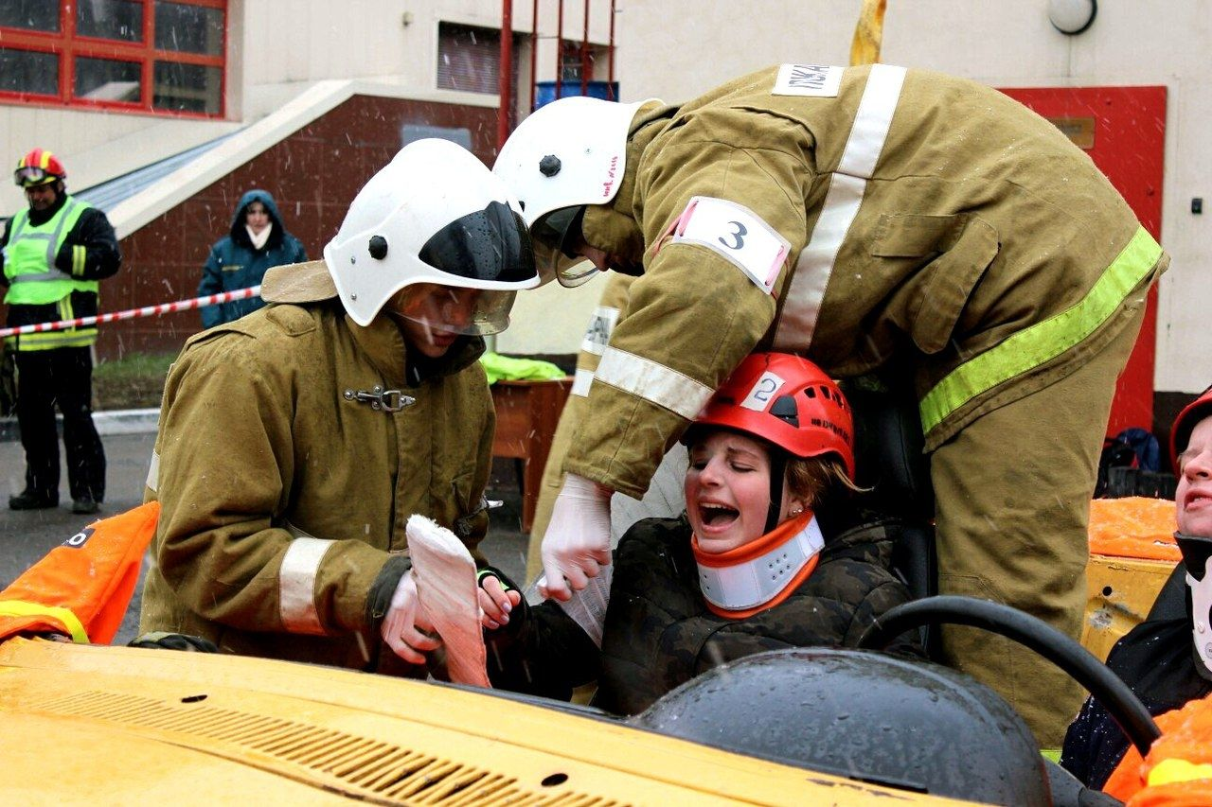
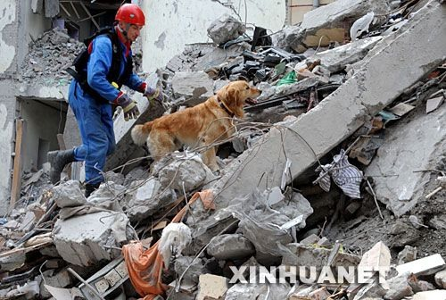

Slide 3


Slide 4


Slide 5

27 декабря 1990г

Slide 6
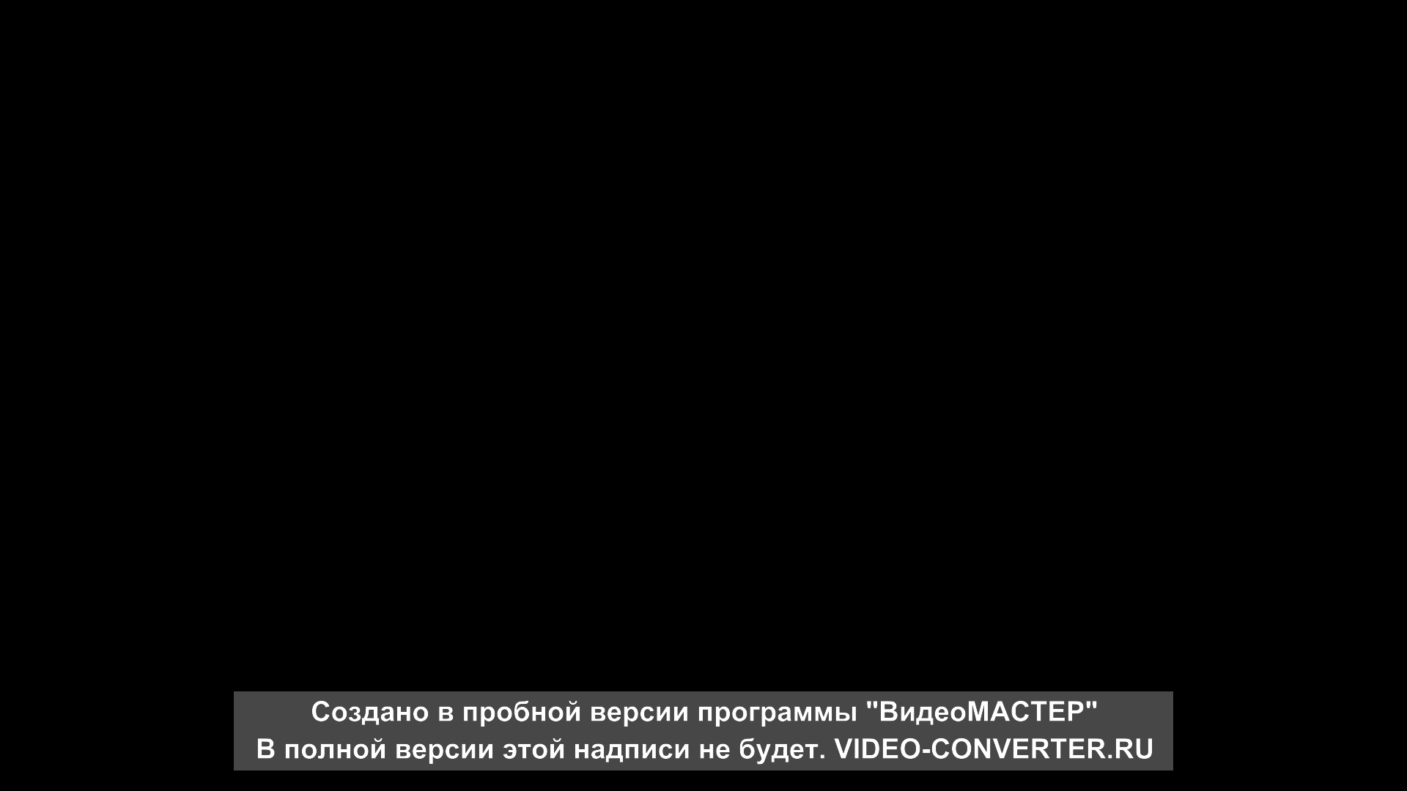

Slide 7


Slide 8


Slide 9


Slide 10



Slide 11


Slide 12
как вызвать службу спасения?
- набрать номер 112,
- рассказать, что произошло, сообщить адрес этого происшествия
- назвать свое имя, фамилию, отчество.

Slide 13


Slide 14


